Slide 1
历史纲要
第一次世界大战与战后国际秩序

Slide 2
主要内容
帝国主义与世界大战的酝酿
第一次世界大战
一战后的国际秩序
Notes:
后面是2018 这里是2017

Slide 3
帝国主义与世界大战的酝酿（帝国主义矛盾、两大军事集团、萨拉热窝事件）
1870-1913欧美主要国家工业变化
项 目 | 英 | 德 | 法 | 美
1870年工业产量所占位次 | 1 | 3 | 2 | 4
1870－1913年工业增速（倍数） | 1.3 | 4.6 | 1.9 | 8.1
1913年工业产量所占位次 | 3 | 2 | 4 | 1
Notes:
后面是2018 这里是2017

Slide 4
帝国主义与世界大战的酝酿（帝国主义矛盾、两大军事集团、萨拉热窝事件）
1913-1914年主要列强政治、经济对比表
国家 | 英国 | 沙俄 | 法国 | 德国 | 日本 | 美国
政治制度 | 君主立宪制 | 沙皇专制 | 民主共和制 | 君主立宪制 | 君主立宪制 | 民主共和制
占世界工业总产量（%） | 14 | 2.6 | 6 | 16 | 1 | 38
殖民地面积 （万平方米） | 3350 | 1740 | 1060 | 290 | 30 | 30
殖民地人口 （万人） | 39350 | 3320 | 5550 | 1230 | 1920 | 970
Notes:
后面是2018 这里是2017

Slide 5
帝国主义与世界大战的酝酿（帝国主义矛盾、两大军事集团、萨拉热窝事件）
两大军事集团的形成
国家 | 矛盾 | 同盟国条约 | 国家 | 协约国条约
奥匈帝国 | 巴尔干半岛 | 1879年德奥签订军事 同盟条约 | 俄国 | 1894年法俄签订协约同盟成立
德国 | 贸易摩擦
德国 | 阿尔萨斯、洛林 | 1882年意大利同德奥签订同盟条约 | 法国
意大利 | 北非突尼斯问题
德国 | 争夺欧洲和世界霸权 |  | 英国 | 1904年英法签订协约 1907年英俄签订协约
Notes:
后面是2018 这里是2017

Slide 6
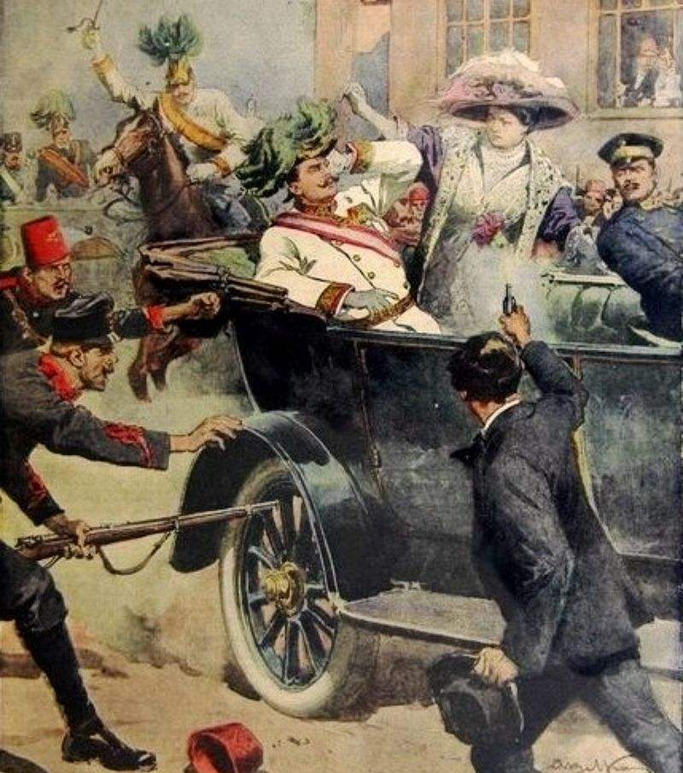
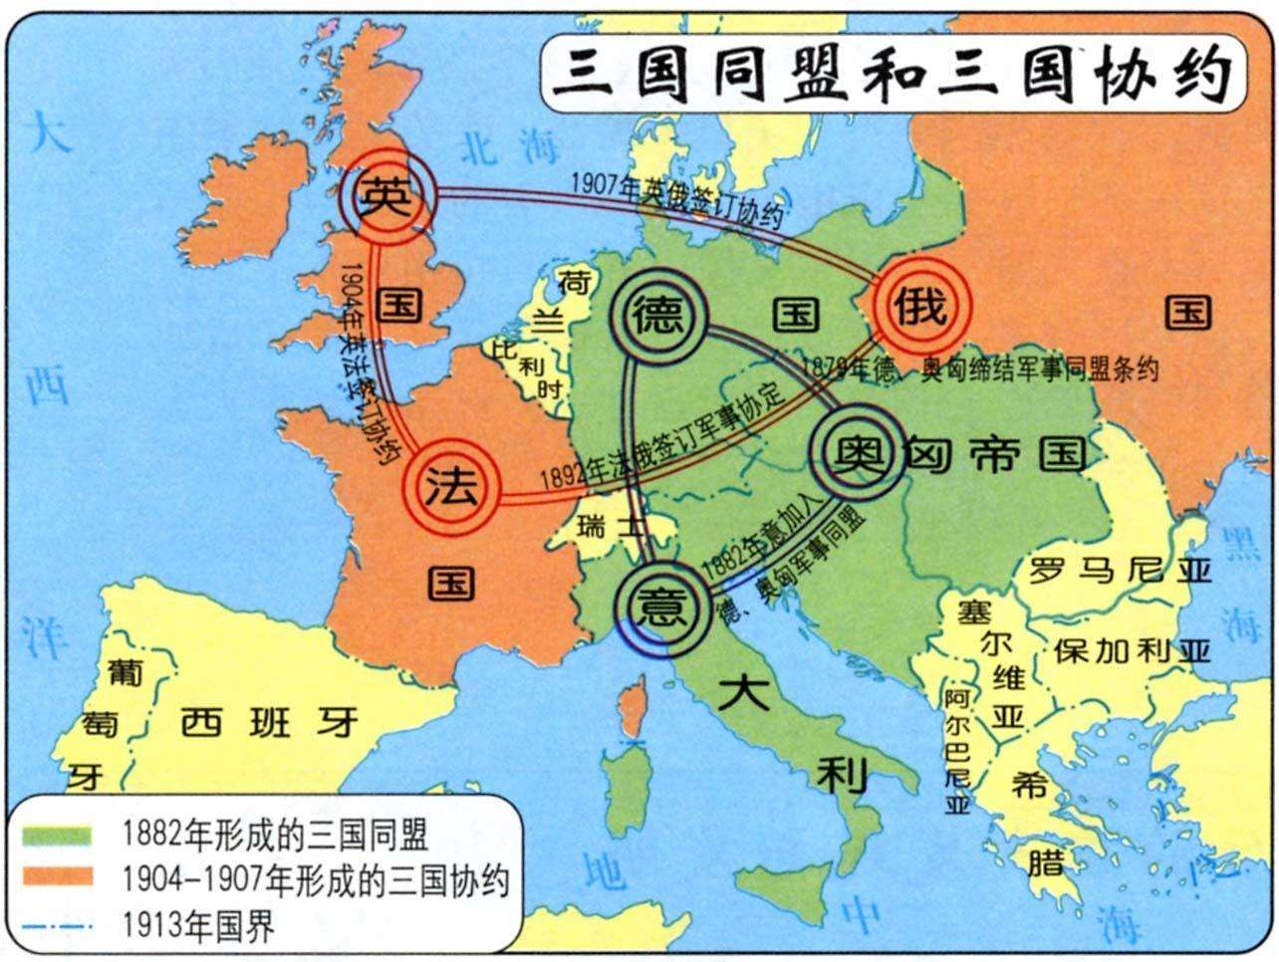
帝国主义与世界大战的酝酿（帝国主义矛盾、两大军事集团、萨拉热窝事件）
普林西普刺杀皇储裴迪南大公
Notes:
后面是2018 这里是2017

Slide 7
帝国主义与世界大战的酝酿（帝国主义矛盾、两大军事集团、萨拉热窝事件）
第一次世界大战爆发的原因
1.根本原因：
资本主义国家之间政治经济发展的不平衡
2.导火线(直接原因)：
萨拉热窝事件
3.意识形态上：
军国主义和极端民族主义的泛滥
4.军事上：
两大军事集团的推动
史料阅读
帝国主义是发展到垄断组织和金融资本的统治已经确立、资本输出具有突出意义、国际托拉斯开始瓜分世界、一些最大的资本主义国家已经把世界全部领土瓜分完毕这一阶段的资本主义。
——[苏]列宁《帝国主义是资本主义的最高阶段》，《列宁文集》第二卷
Notes:
后面是2018 这里是2017

Slide 8
第一次世界大战（三条战线、主要过程）
阶段 | 第一阶段 （1914年） |  | 第二阶段（1915-1916） |  | 第三阶段
 |  |  |  |  | 1917 | 1918
西线 英法—德 | 马恩河战役 | 标志着德国“速决战”破产 | 凡尔登战役 | 双方伤亡近70多万-凡尔登绞肉机 新式武器：飞机、飞艇 | 美国 中国 参战 | 德国 投降
 |  |  | 索姆河战役 | 双方伤亡达110多万-二战规模最大 新式武器：坦克、毒气
 |  |  | 日德兰海战 | 德国未能突破英国的海上封锁 新式武器：潜水艇
东线 俄—德奥 | 东普鲁士战役 | 俄军退出东普鲁士 | 俄军夏季攻势 | 俄国取得惨胜 |  | 俄国 退出 奥匈 投降
南线 俄塞—奥 | 贝尔格莱德战役
Notes:
后面是2018 这里是2017

Slide 9
一战后的国际秩序（凡尔赛-华盛顿体系、国际联盟、一战的影响）
凡尔赛——华盛顿体系
会议 | 条约 | 主要内容
巴黎和会 （1919） | 对德《凡尔赛和约》 德《凡尔赛和约》 | 德国及其盟国承担战争罪责，战败国向战胜国割地赔款，裁减军备，德国的海外殖民地被战胜国瓜分； 承认波兰复国，承认捷克斯洛伐克和南斯拉夫等国家独立。
 | 对奥、保、匈、土等国签订了一系列和约
华盛顿会议 （1921-1922） | 《四国条约》 | 限制美国、英国、日本等国的海军军备； 中国收回山东主权，但日本保留了诸多特权； 列强同意将“门户开放”“机会均等”作为侵略中国的共同原则。
 | 《五国海军条约》
 | 《九国公约》
Notes:
后面是2018 这里是2017

Slide 10
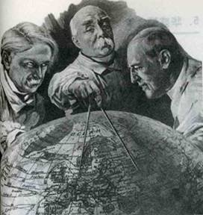
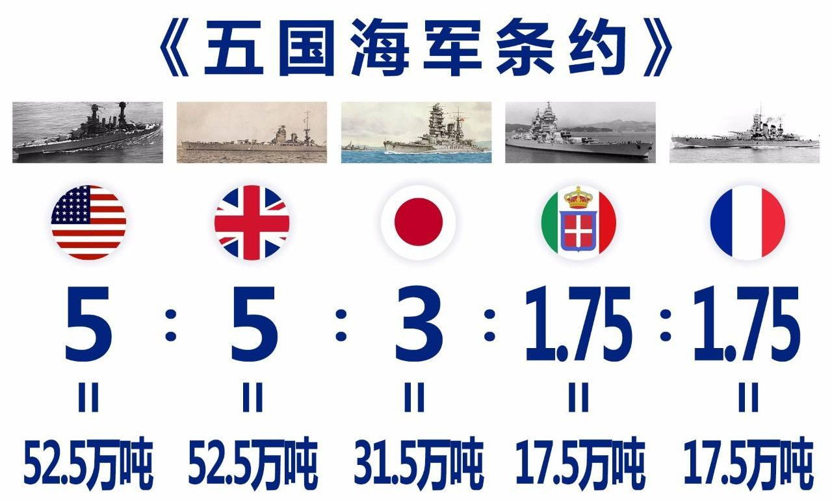
一战后的国际秩序（凡尔赛-华盛顿体系、国际联盟、一战的影响）
三巨头瓜分世界
Notes:
后面是2018 这里是2017

Slide 11
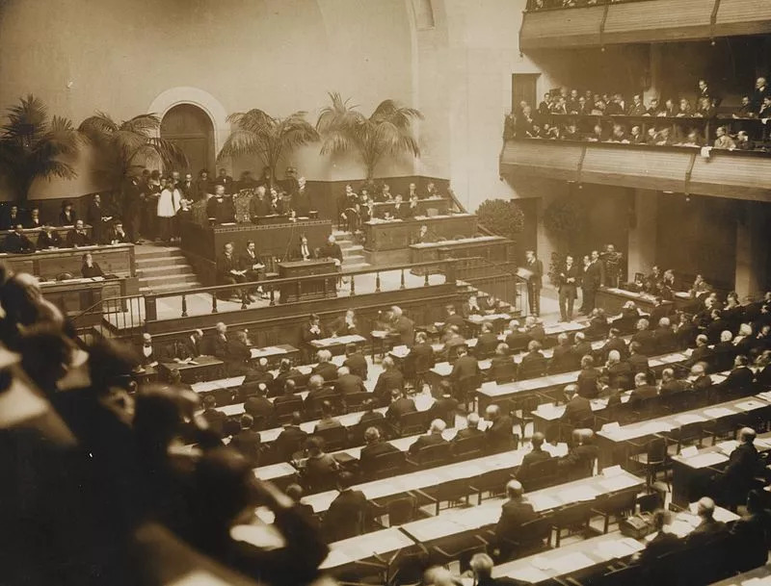
一战后的国际秩序（凡尔赛-华盛顿体系、国际联盟、一战的影响）
国际联盟
1.地位：
第一个由主权国家组成的世界性国际组织。
2.宗旨：
促进国家合作和实现世界和平与安全。
3.原则：
全体一致原则。
4.局限性：
英、法则将国联作为维护自己既得利益、
操纵国际事务的工具。国联在制裁侵略、
保卫世界和平方面没有发挥应有的作用。
国联大会会场
除本盟约或本条约另有明文规定外，凡大会或理事会开会时之决议，应得出席会议之联盟会员国全体之同意。
——《国际联盟盟约》
Notes:
后面是2018 这里是2017

Slide 12
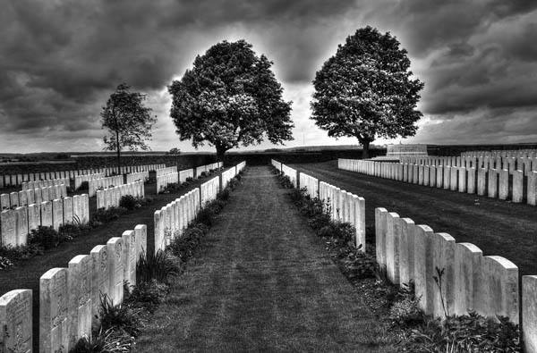
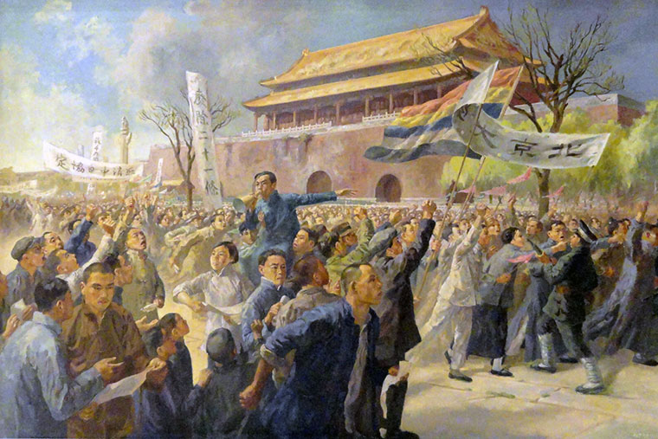
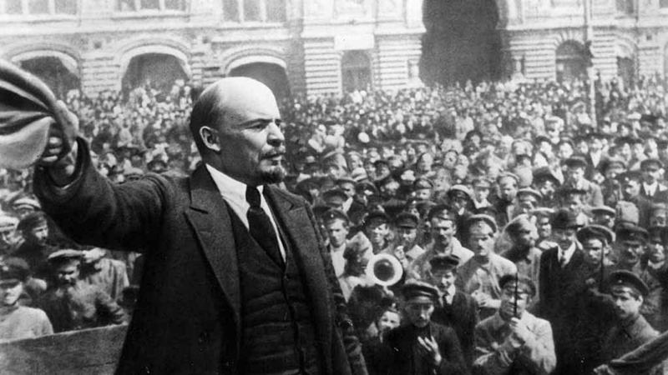
一战后的国际秩序（凡尔赛-华盛顿体系、国际联盟、一战的影响）
一战的影响
1.削弱了帝国主义和殖民主义力量，动摇了欧洲的世界优势地位，促进了殖民地半殖民地国家的民族觉醒。
2.美国的参战和俄国十月革命的胜利，开始改变以欧洲为中心的世界格局。
3.改变了人们的观念，反对战争、要求和平的运动日益高涨。
Notes:
后面是2018 这里是2017

Slide 13


